Slide 1
Calificación de películas
Equipo 6
Emmanuel Peto Gutiérrez
Rodrigo Fernando Velázquez Cruz

Slide 2
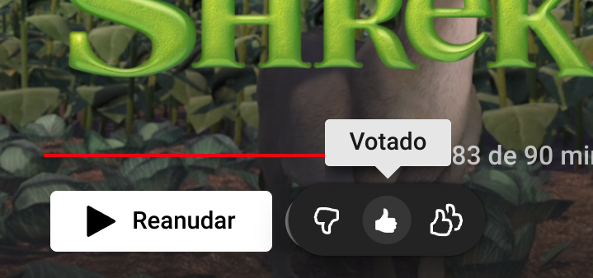
Definición del problema
Se requiere un sistema que ayude a un usuario a elegir una o varias películas que posiblemente le podrían gustar. Se tiene como información:
Las calificaciones que este usuario le ha dado a las películas que ya ha visto.
Las calificaciones que otros usuarios le han dado a otras películas.

Slide 3
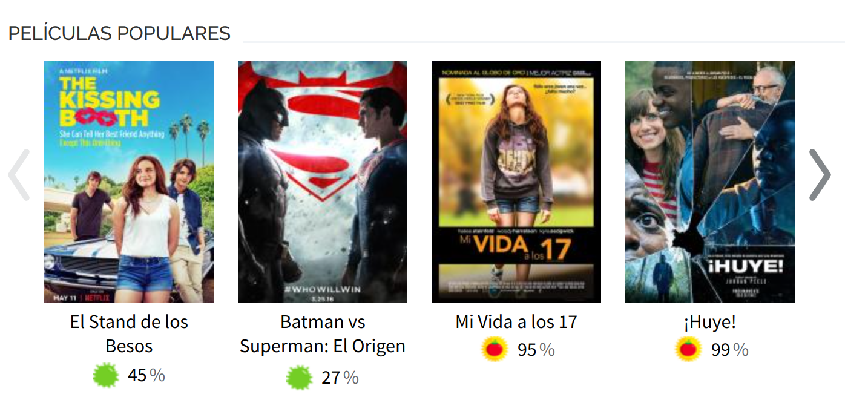
Objetivo
Analizar los datos que se tienen sobre las películas para (posiblemente) elegir ver una. Algunos ejemplos de la información que se puede obtener:
Calificación promedio de una película.
Cantidad de películas de un género específico.
Moda de edades para una película.

Slide 4
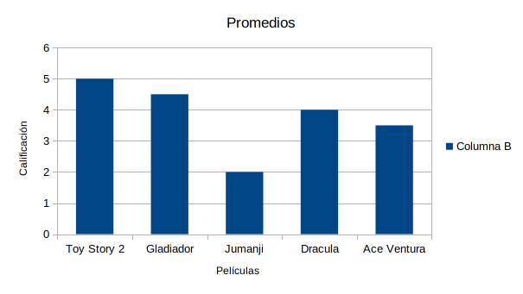
Presentación de los datos
Se mostrarán gráficas de barras de la consulta realizada.

Slide 5

Extensión de la BD
Estrategias para extender las columnas.
Separar el título de la película de su año.
Inventar datos sobre los usuarios (edad, nombre, apellido).
Hacer “join” de las diferentes tablas.

Slide 6

Base de datos a usar
Se usarán los datos de “MovieLens”.
27,000,000 ratings
1,100,000 etiquetas
58,000 películas
280,000 usuarios
(posiblemente solo se utilice un subconjunto de estos datos)
Enlace: https://grouplens.org/datasets/movielens/latest/

Slide 7
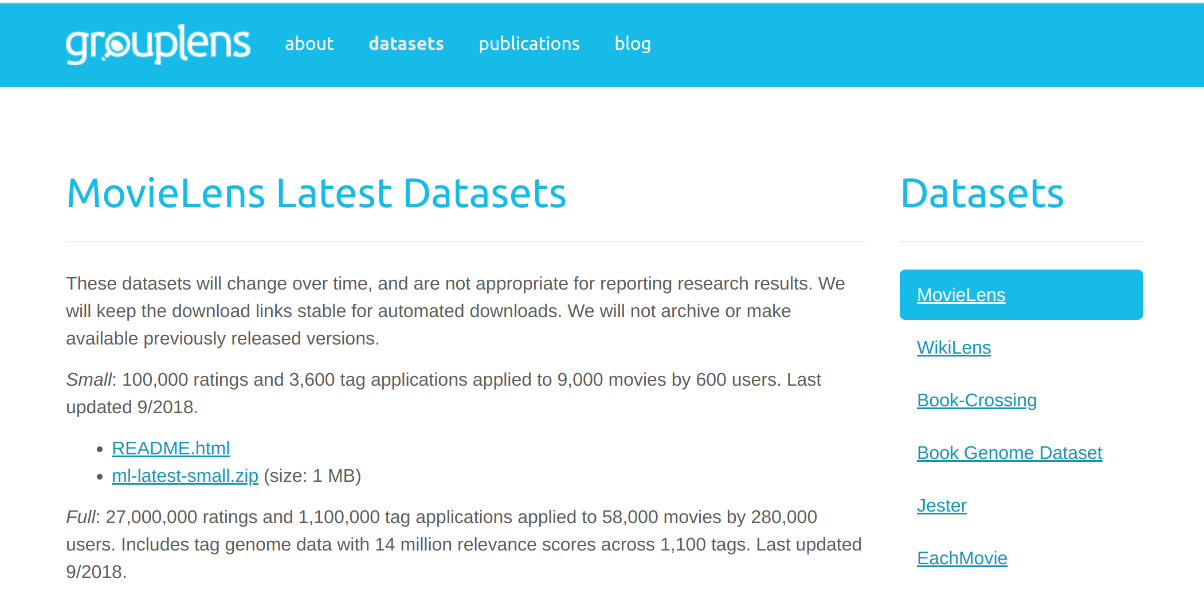
Base de datos a usar

Slide 8
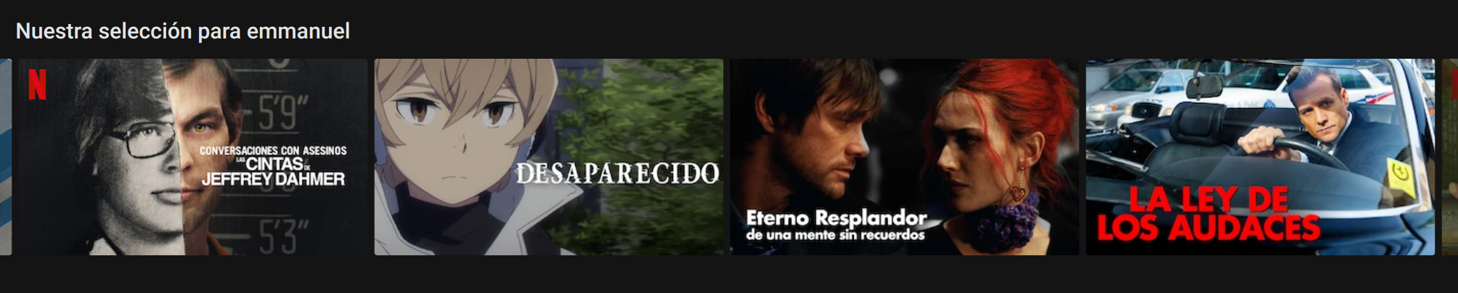
Adicional
Hacer un sistema de recomendaciones basado en coeficientes de correlación de Pearson.
(solo si nos da tiempo)

